Slide 1
Vorstellung der Resultate
Impulsberatung Musterstrasse 375/377

Slide 2
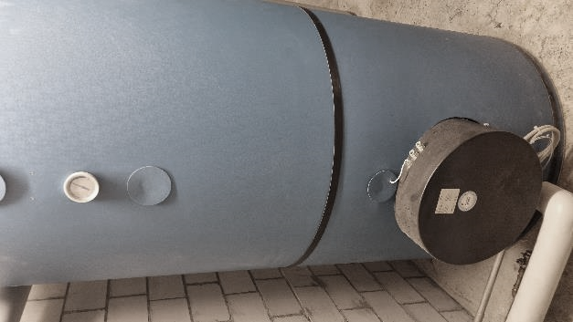
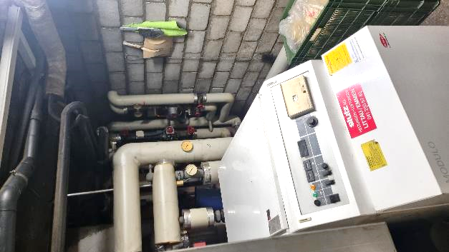
Objekt und heutige Wärmeerzeugung
Objekte Baujahr 1950
Keine Wärmetechnischen Sanierungen in den letzten 10 Jahren
Energiebezugsfläche: 2500 m²
Gemeinsame Ölheizungen (1996 und 200)
82 und 45 kW
Warmwasser im Sommer über Elektroboiler
Foto Objekt/Heizungsraum
Alle Daten zum Objekt sind als Beispiel gedacht und müssen überschrieben werden
Beispielbilder

Slide 3
Zustand heutige Wärmeerzeugung
Zwei Heizungen mit 24 und 28 Betriebsjahren deutlich über der empfohlenen technischen Lebensdauer
Vorlauftemperatur mit 65 Grad optimierbar
Elektroboiler gemäss Energiegesetz des Kantons ab 2034 verboten
Verteilleitungen nur teilweise gedämmt
Mehrere Räume ohne Thermostatventile
Foto Objekt/Heizungsraum

Slide 4
Verbrauch, neue Dimensionierung
Heizölverbrauch ca. 20’000 Liter pro Jahr
Stromverbrauch für Warmwasser ca. 20’000 kWh
Energiekennzahl (Verbrauch) 88 kWh/[m²a]
Benötigte Heizleistung aufgrund Verbrauches: 72 kW

Slide 5

Grundlage für Variantenvergleich
Preise
Strom 30 Rp./kWh (Versorger XY, Stand August 2024)
Heizöl 101 CHF/100l (LIK, Stand August 2024)
Holzpellets 2450 CHF/6000 kg (LIK, Stand August 2024)
Fernwärme (lokaler Versorger)
  Grundpreis: 200 CHF/kW
  Energiepreis: 9 Rp./kWh

Slide 6
Variantenvergleich - Jahreskosten

Slide 7
Variantenvergleich – Treibhausgasemissionen

Slide 8
Empfehlung
Beschreibung empfohlenes Heizsystem
Begründung für Empfehlung

Slide 9
Nächste Schritte
Konkrete nächste Schritte für den Heizungsersatz

Slide 10

Fragen

